Slide 1
Resolviendo un Problema Medioambiental con IoT
Sánchez De la Cruz María Xóchitl - A01245456
Villarreal Guerra Nora Lizeth - A01037004
Macías Romero Jorge Humberto - A00573134

Slide 2
El Internet de las cosas
Introducción
Es el proceso o lo que describe los objetos físicos de la vida diaria, con sensores integrados, capacidad de procesamiento, software y otras tecnologías que permiten recolectar información e intercambiarlas entre estos objetos y con el Internet. La información de los dispositivos inteligentes o dispositivos IoT, es analizada para poder tomar las medidas necesarias y poder optimizar recursos o procesos.
Gracias a cuánto ha avanzado la tecnología de IoT y su ayuda para optimizar recursos, se puede utilizar el Internet de las cosas para ayudar a resolver un problema medioambiental, que está definido como una “alteración o modificación negativa sobre los sistemas naturales del planeta” (Portillo, 2020). Es por eso que nuestra propuesta trata sobre optimizar el uso de energía en los hogares, evitando desperdiciarla y disminuyendo residuos causados por el consumo de energía, disminuyendo así el impacto del consumo energético en el medio ambiente.

Slide 3
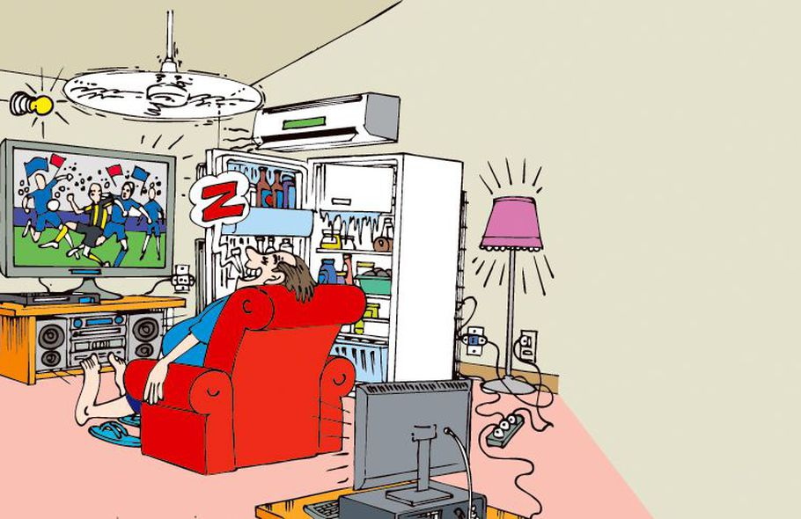
Uso de Energía innecesario
Nuestro contexto viene de que es muy común que la gente encienda las luces sin que nadie las necesite, deje prendida la calefacción en una vivienda vacía o simplemente caliente agua que no se usará así despilfarrando toda esa energía de manera innecesaria.

Slide 4
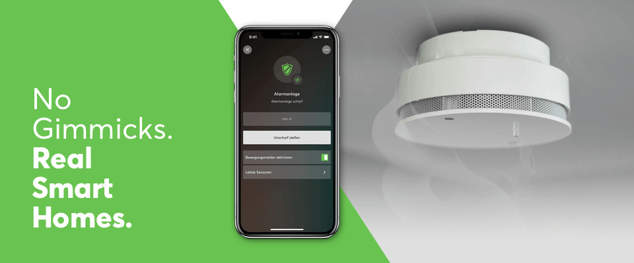
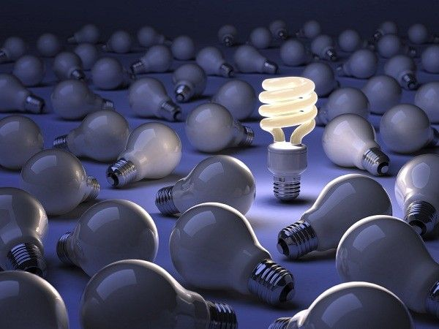
Hogares Inteligentes, la mejor solución
La gente le pesa mucho apagar o desconectar artefactos que no están usando, y dejar prendido un foco en un lugar donde no están, optando por implementar IoT en el hogar, evitando el uso innecesario de la energía, existiendo para ello programas como “Loxone Smart Home”, permitiendo al usuario encender o apagar las luces cuando se está fuera de casa. Además, los autos también pueden ser manipulados de esa manera para ahorrar incluso más energía y ayudar al planeta.

Slide 5
Referencias
¿Qué es el internet de las cosas? ¿Qué es el Internet de las cosas? (n.d.). Retrieved September 17, 2021, from https://www.redhat.com/es/topics/internet-of-things/what-is-iot.
[2] YouTube. (2016). Internet de las cosas (IoT) | ¿En qué consiste y cómo funciona? YouTube. Retrieved September 17, 2021, from https://www.youtube.com/watch?v=gV7l2YOSOQ4.
[3] Portillo, S. R. (2020, October 7). Qué es un problema ambiental y 8 ejemplos - ¡resumen! ecologiaverde.com. Retrieved September 17, 2021, from https://www.ecologiaverde.com/que-es-un-problema-ambiental-y-ejemplos-3067.html#anchor_0.

